Slide 1

TUNNEKASVATUS

Slide 2
mitä TUNNEKASVATUS ON?
Tunnetaitojen harjoitteleminen
Tunteiden nimeäminen
Tunteiden ilmaiseminen
Tunnetaitojen avulla opiskelijoita ohjataan
Parempaan itsetuntemukseen
Oman toiminnan ohjaukseen
(Dunn 2004)

Slide 3
Mihin tunnetaitoja tarvitaan?
Omien tunteiden
käsittely ja ymmärtäminen
hallinta
Toisten tunteiden ymmärtäminen ja tulkinta
Vuorovaikutustaidot
Onnistunut sosiaalinen kanssakäyminen
(Kauppila 2005, 20)

Slide 4
Miksi koulussa pitäisi opettaa tunnetaitoja? (1/2)
Tunnetaidot on opittava taito
Koululla on hyvä lähtökohta tunnetaitojen kehittämiseen
Kuuntelemisen, ilmaisemisen ja rakentavan toiminnan taidot tukevat oppilaiden ja opettajien psyykkistä ja sosiaalista hyvinvointia
(Joronen & Koski 2010, 119).

Slide 5
Miksi koulussa pitäisi opettaa tunnetaitoja? (2/2)
Koulu tasa-arvoistavana palvelujärjestelmänä
Vertaisryhmässä oppiminen
Haasteet erityisen tuen opiskelijoilla
Autismin kirjo
Käytöshäiriöt
(Ruoho, Ihatsu & Kuorelahti 2001, 249‐251).

Slide 6
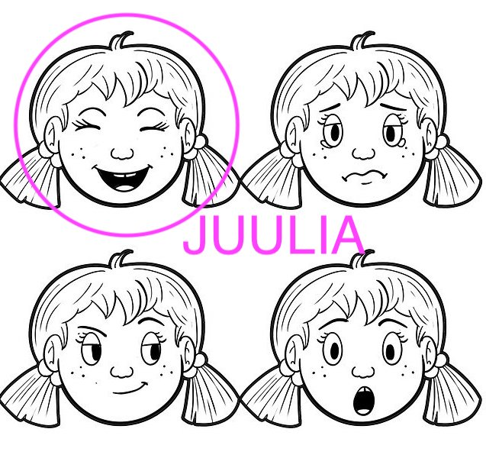
lähteet
Dunn, J. (2004). Children’s Friendships. The Beginnings of Intimacy. Malden: Blackwell Publishing.
Kauppila, R. 2005. Vuorovaikutus- ja sosiaaliset taidot: vuorovaikutusopas opettajille ja opiskelijoille. Jyväskylä: PS-Kustannus.
Joronen, K. & Koski, A. (toim.) (2010). Tunne‐ ja sosiaalis‐ ten taitojen vahvistaminen kouluyhteisössä. Tampere: Tampereen Yliopistopaino Oy.
Ruoho, K., Ihatsu, M. & Kuorelahti, M. (2001). Käyttäytymishäiriöiset lapset ja nuoret. Teoksessa M. Jahnukainen (toim.) Lasten erityishuolto ja ‐opetus Suomessa. Helsinki: Lastensuojelun keskusliitto.
Kuva: https://pixabay.com/photos/drawing-emotions-child-face-4522856/

